Slide 1
الوحدة الرابعة : الدوائر والخطوط المستقيمة والزوايا والأشكال الهندسية
(4- 2)
الــــــزوايـــــــا
إعداد الأُستاذة : شيخة السنيدية

Slide 2
معاييـــــــــــــــــــــــــــــر النـــــــــــــــــــــــجاح
يستخدم المنقلة لقياس زاوية قياسها أكثر من 180° بدقة
- يستخدم منقلة و مسطرة لينشئ زاوية قياسها أكبر من 180° بدقة
- يستخدم العلاقات التالية بين الزوايا لحساب الزوايا المجهولة الزاويتان المتتامتان الزاويتان المتكاملتان و الزوايا المتجمعة حول النقطة و الزاويتان المتقابلتان بالرأس
- يستخدم العلاقات بين الزوايا الزاويتان المتناظرتان و الزاويتان المتبادلتان و الزاويتان المتحالفتان لإيجاد الزوايا المجهولة
- يستخدم العلاقات بين الزوايا لإيجاد قياس الزوايا المجهولة التي تتضمن خطوط متوازية

Slide 3
مفردات الدرس
04
03
02
01
المستقيم
05
الزاوية المنفرجة
الزاوية الحادة
الزاوية
الزاوية القائمة
10
09
08
07
06
الزاويتان المتحالفتان
الزاويتان المتناظرتان
الزاويتان
المتقابلتان بالرأس
الــــــــــــــــــزاوية
المنعكسة
التوازي

Slide 4
4-2-أ
قياس الزوايا

Slide 5
المصطلحات المستخدمة للحديث عن الخطوط المستقيمة والزوايا
المستــــــــــــــــــــقيم
النقــــــــــــــــــــــطة
يتم عرض النقطة على الورقة بصورة (.) أو (×).
تستخدم كلمة نقطة لتصــــــــــــــــــــــــــف تقاطع خطين مستقيمــــــــين ولتحـــــــــــــــــــــــــــــديد (موقع) على شــــــــبكة الإحداثيات وتسمى تلك النقاط في صورة أزواج مرتبة مســـــــــــــــــــــــــتخدما الإحــــــــــــــــــــداثيات (س ، ص)
تسمى النقاط عادة باستــــــــــــــــــــــــــــخدام الحـــــــــــــــــــــــروف
المستقيم هو خط مستقيم يمتد إلى ما لا نهاية من كلا الاتجاهين ، والقطعة المستقيمة هــــــــــــــــــي أقصـــــــــــــــــــــــــر مســـــــــــــــــــــــــــــافة بــــــــــــــــــــــــــــــــين نقــــــــــــــــــــــــــــــــــطتين
.
0
0
أ
ب
أ
ب(3 ،2)
×
ويمكن تسمية القطعة المستقيمة بطريقتين ( أ ب ) أو ( ب أ )
م

Slide 6
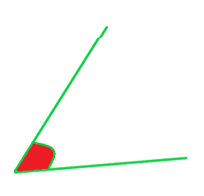
تصنف الزوايا بالاستناد إلى قياسها إلى:
الــــــــــــــــــــــــــــــزاويــــــــــــــــــــــــــــــــــــة
زاويـــــــــــــة حــــــــادة
تتشكل الزاوية من تقاطع شعاعين أو خطين مستقيمين في نقطة واحدة .تسمى نقـــــــــــــــطة التــــــــــــــــــــــــــــــقاطع (رأس الزاوية) ويسمى الخطان المستقيمان (ضلعي الزاوية ).
زاويـــــــــــة قائــــــــــــمة
زاوية منفــرجة
أ
ضلع الزاوية
الزاوية
زاوية مستقيمة
رأس الزاوية
ب
ج
زاوية منعكسة
ويمكن تسمية الزاوية باستخدام ثلاثة أحرف:
( أ ب ج ) أ و ( ج ب أ ) يدل الحرف في منتصف الزاوية على رأس الزاوية
^
^
لتفاصيل أكثر يمكنك النقر على اسم الزاوية

Slide 7
التعـــــــــــامــــــــــد
التـــــــــــــــــــــــــــــــوازي
م
ب
أ
8
د
ج
ن
ف
8
ك
ف ك
┴
م ن
ج د
//
أ ب

Slide 8
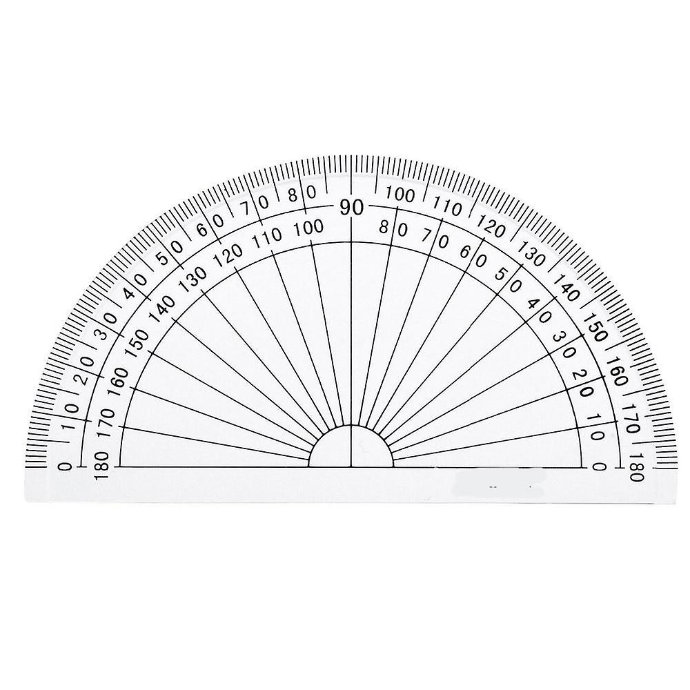
الزاوية الحادة
قياســــــــــــــــــــــها 0 ◦ < س< 90 ◦
45
60
88
ج
^
ق ( أ ب ج ) < 90 ◦
ب
أ

Slide 9
الزاوية القائمة
قياســــــــــــــــــــــها يســــــــــــــــــــــــــــــــاوي 90 ◦
ج
ب
أ
^
ق ( أ ب ج ) = 90 ◦
وهي تمــــــــــــــــــــــــــــــثل (ربع دورة)
يستخدم عادة مربع ليمثل 90 ◦

Slide 10
الزاوية المنفرجة
قياســــــــــــــــــــــها أكبر من 90 ◦ و أقل من 180 ◦
165
120
110
^
ع
90 ◦ < ق ( س ص ع ) < 180 ◦
ص
س

Slide 11

الزاوية المستقيمة
قياســــــــــــــــــــــها يساوي180 ◦
ج
ب
أ
^
ق ( أ ب ج ) = 180 ◦
وهي تمثل (نصف دورة)
يمثل الخط المستقيم زاوية مستقيمة

Slide 12
الدورة الكاملة
الزاوية المنعكسة
قياس الدورة الكاملة يساوي 360 ◦
قياســــــــــــــــــــــها أكبر من 180 ◦ و أقل من 360 ◦
ج
زاوية حادة
^
تقرأ ( أ ب ج )
زاوية منعكسة
ب
أ
^
م
تقرأ ( أ ب ج )المنعكسة
360 ◦
^
( أ ب ج ) > 180◦

Slide 13
قيـــــــــاس الزوايـــــــا باستخـــــدام المنــــــــــــــــــقلة
قياس الزاوية هو مقدار الدوران من أحد ضلعي الزاوية إلى الضلع الأخر.
تقاس الزاوية بالدرجات ( ◦ ) من 0 إلى 360 ◦ باستخدام المنقلة
يوجد مقياسان لمنقلة الـــــ( 180 ◦ ) .عليك اختيار المقياس المناسب عند قياس الزاوية.

Slide 14
مثال (1)
أوجد قياس الزوايا باستخدام المنقلة وحدِّد نوعها (حادّة ، منفرجة ، قائمة ، منعكسة ) فيما يلي :
(3)
(2)
(1)
(5)
(4)
خطوات الحل :كتاب الطالب صفحة 100 +101+102

Slide 15
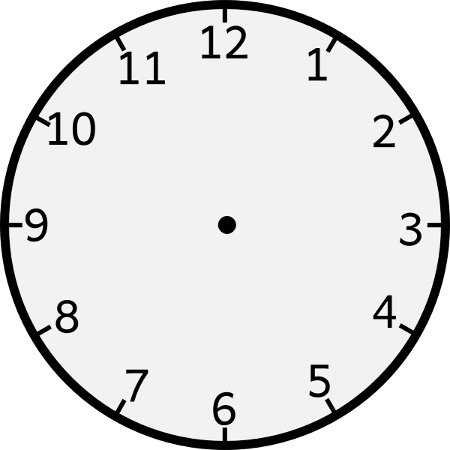
نشــــاط جماعي
انظر إلى الساعة المقابلة :
1) احسب أصغر زاوية بين عقربي الساعة عند الساعة :
(أ) الخامسة (ب) 18:00 (ج) 1:30
2) كم درجة يقطع عقرب الساعات عندما يتحرك من الساعة الرابعة بعد الظهر إلى الساعة 5:30 بعد الظهر ؟
3) أحسب زاوية دوران عقرب الدقائق خلال:
1
(أ) 2 ساعة .
ـــــــــــــــــــــــ
4
(ب) 12 دقيــــــــــــــــــــــــــقة .

Slide 16
التقويم الختامي
كتاب الطالب صفحة 102 رقم (1)
الجزء الأول

Slide 17

4-2-ب
رســــــــــــــــــــم الـــــــــــــــــــزوايا

Slide 18
ارســـــــــــــــــــم كلاً من الزوايا التالية:
مثال (2)
^
ق( أ ب ج )= 80 ◦
^
ق( أ ب ج )= 210 ◦
^
ق( س ص ع)= 135 ◦
^
ق( ن ك م )= 355 ◦
اضغط الصورة

Slide 19
تمرين (2)
استخدم المسطرة والمنقلة لترسم بدقة كل زاوية من الزوايا الأتية
340 ◦
225 ◦
30 ◦

Slide 20
4-2-ج
العلاقات بين الزوايا

Slide 21
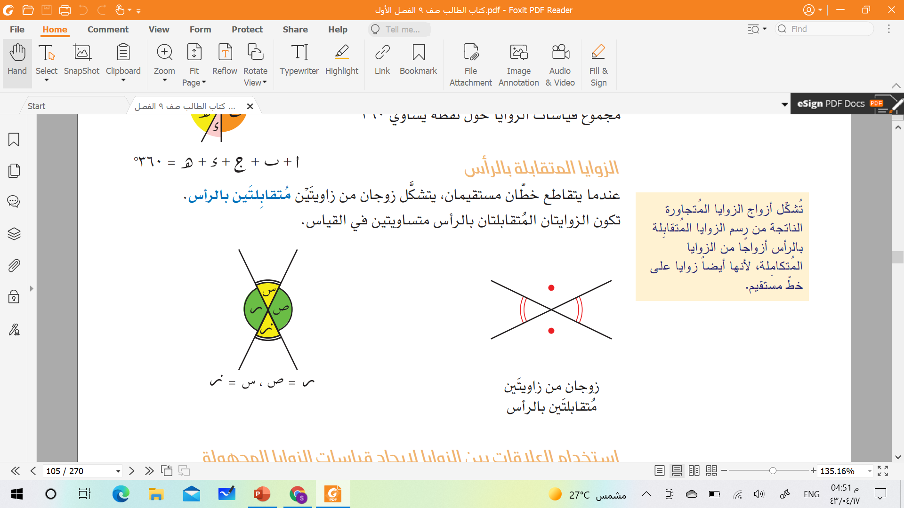
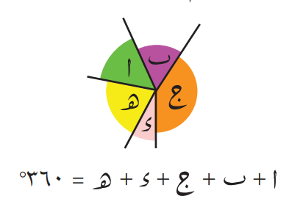
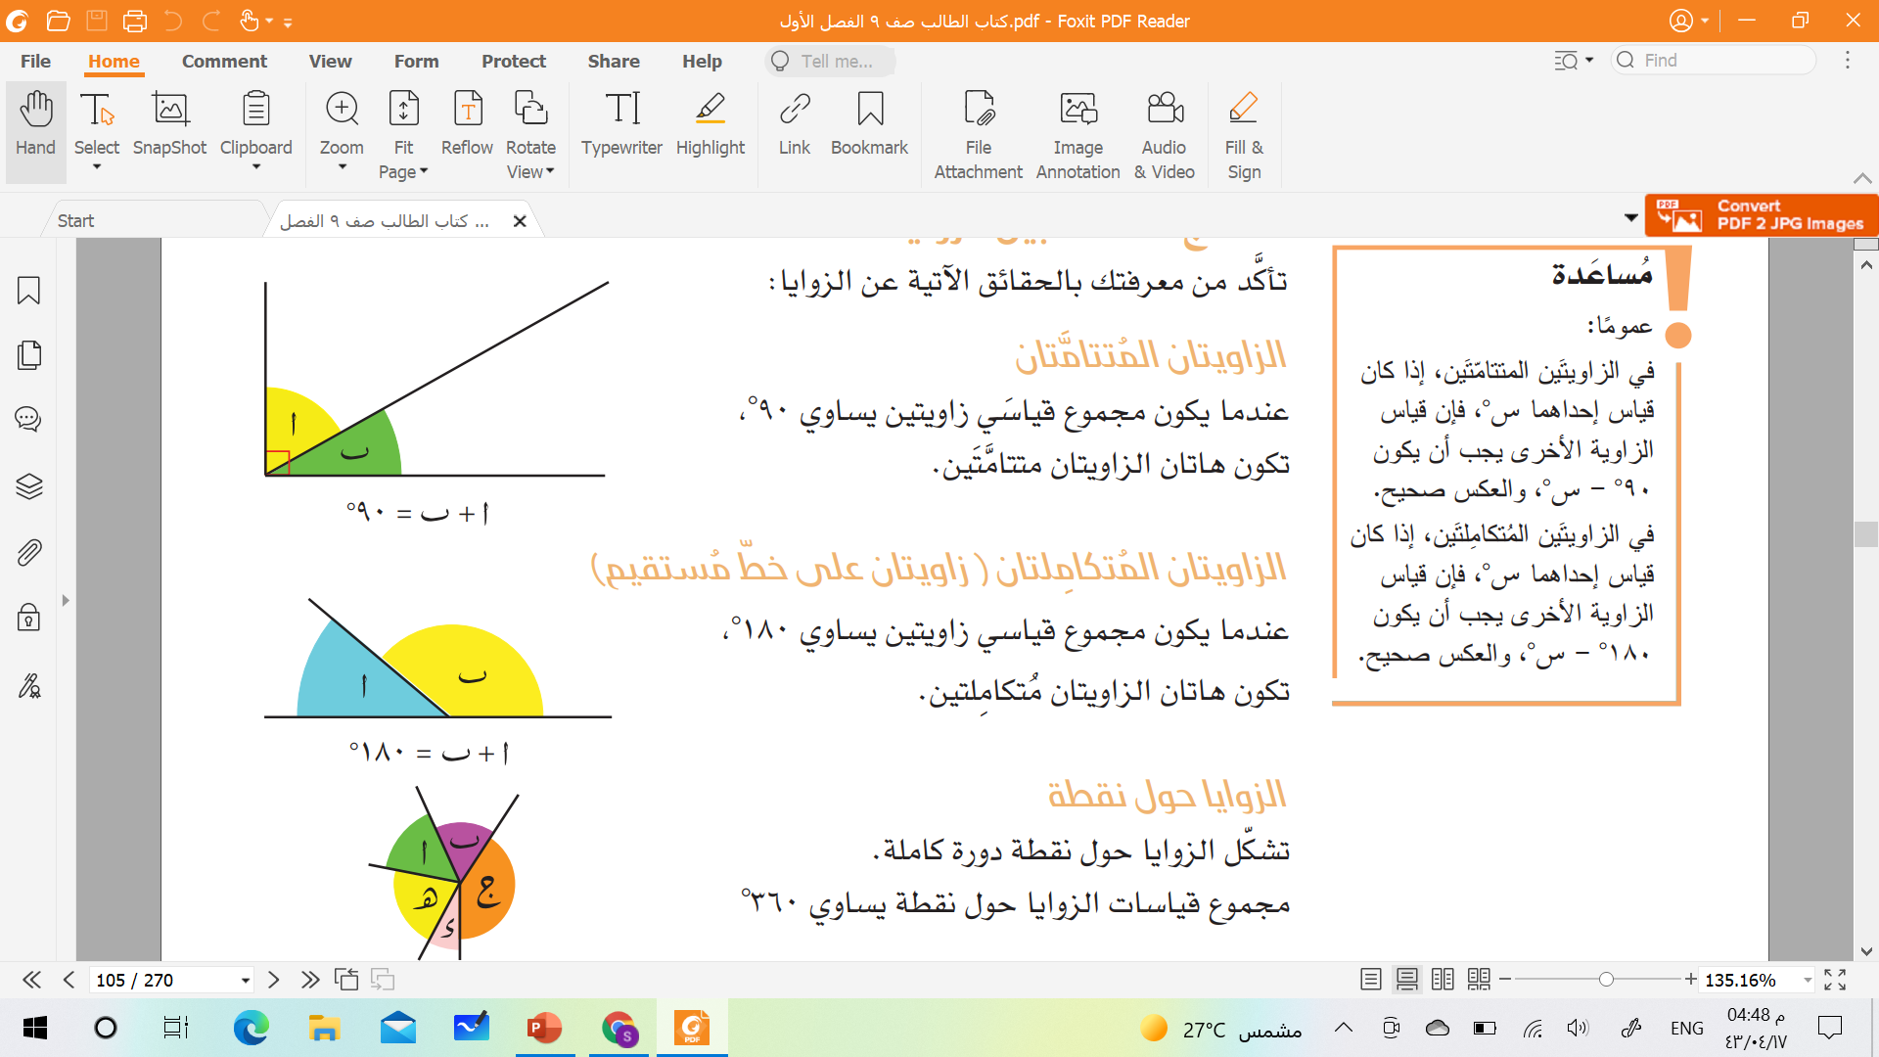
العــــــــــــــــــــــــلاقات بــــــــــــــــــــــــــــــــين الـــــــــــــــــــــــــــــــــــــــــــــــــزوايا
الزوايا المتقابلة بالرأس
الزوايا حول نقطة
الزاويتان المتكاملتان
الزاويتان المتتامتان
عندما يتقاطع خطان مستقيمان يتشكل زوجان من زاويتين متقابلتين بالرأس .
تكون الزاويتان المتقابلتان بالرأس متساويتين في القياس
تشكل الزوايا حول نقطة دورة كاملة .
مجموع قياسات الزوايا حول نقطة يساوي 360 ◦
عندما يكون مجموع قياسي زاويتين يساوي 180 ◦، تكون هاتان الزاويتين متكاملتين.
عندما يكون مجموع قياسي زاويتين يساوي 90 ◦، تكون هاتان الزاويتين متتامتين.

Slide 22
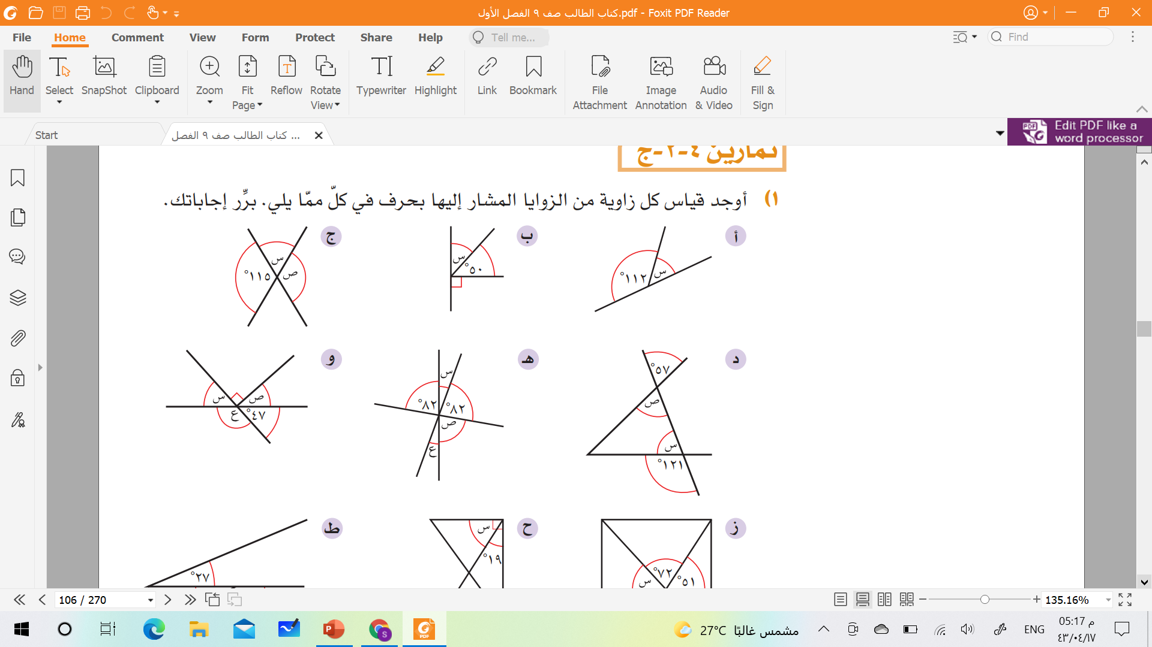
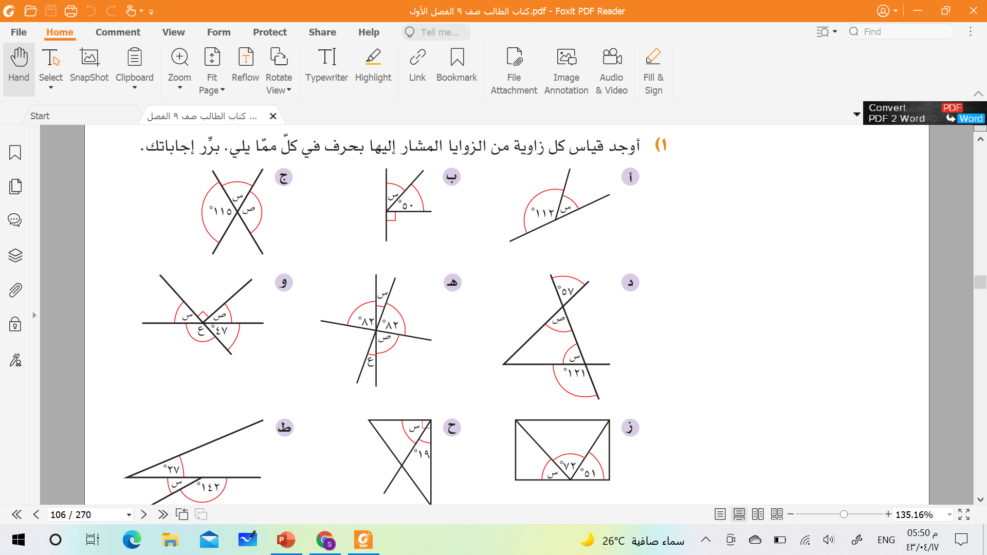
أوجـــــــــد قيــــــــــــــــاس كل زاوية من الزوايـــــــــــــــا المشــــــــــــــــار إليها بحــــــــــــــــرف في كل مما يلي:
مثال (3)
(4)
(3)
(2)
(1)

Slide 23
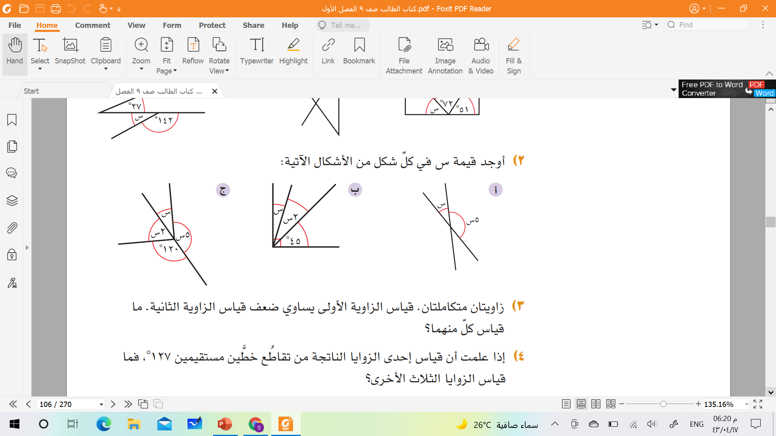
أوجـــــــــد قيمة س في كل شكل من الأشكال الآتية:
مثال (4)

Slide 24
مثــــــــــــــــــــــــــــــــــــــــــــال (5)
زاويتان متكاملتان قياس الزاوية الأولى يساوي ضعف الزاوية الثانية . ما قياس كل منهما
احسب قياس الزاوية المتكاملة مع الزاوية
احسب قياس الزاوية المتممة للزاوية
45◦
(أ)
40 ◦
(أ)
(90+ س) ◦
(ب)
(90-س) ◦
(ب)

Slide 25
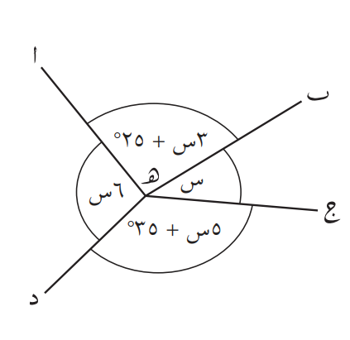
تمـــــــــــــــــــــــــــــــرين(4)
أوجـــــــــــــــــد قيمة س فيما يلي:

Slide 26
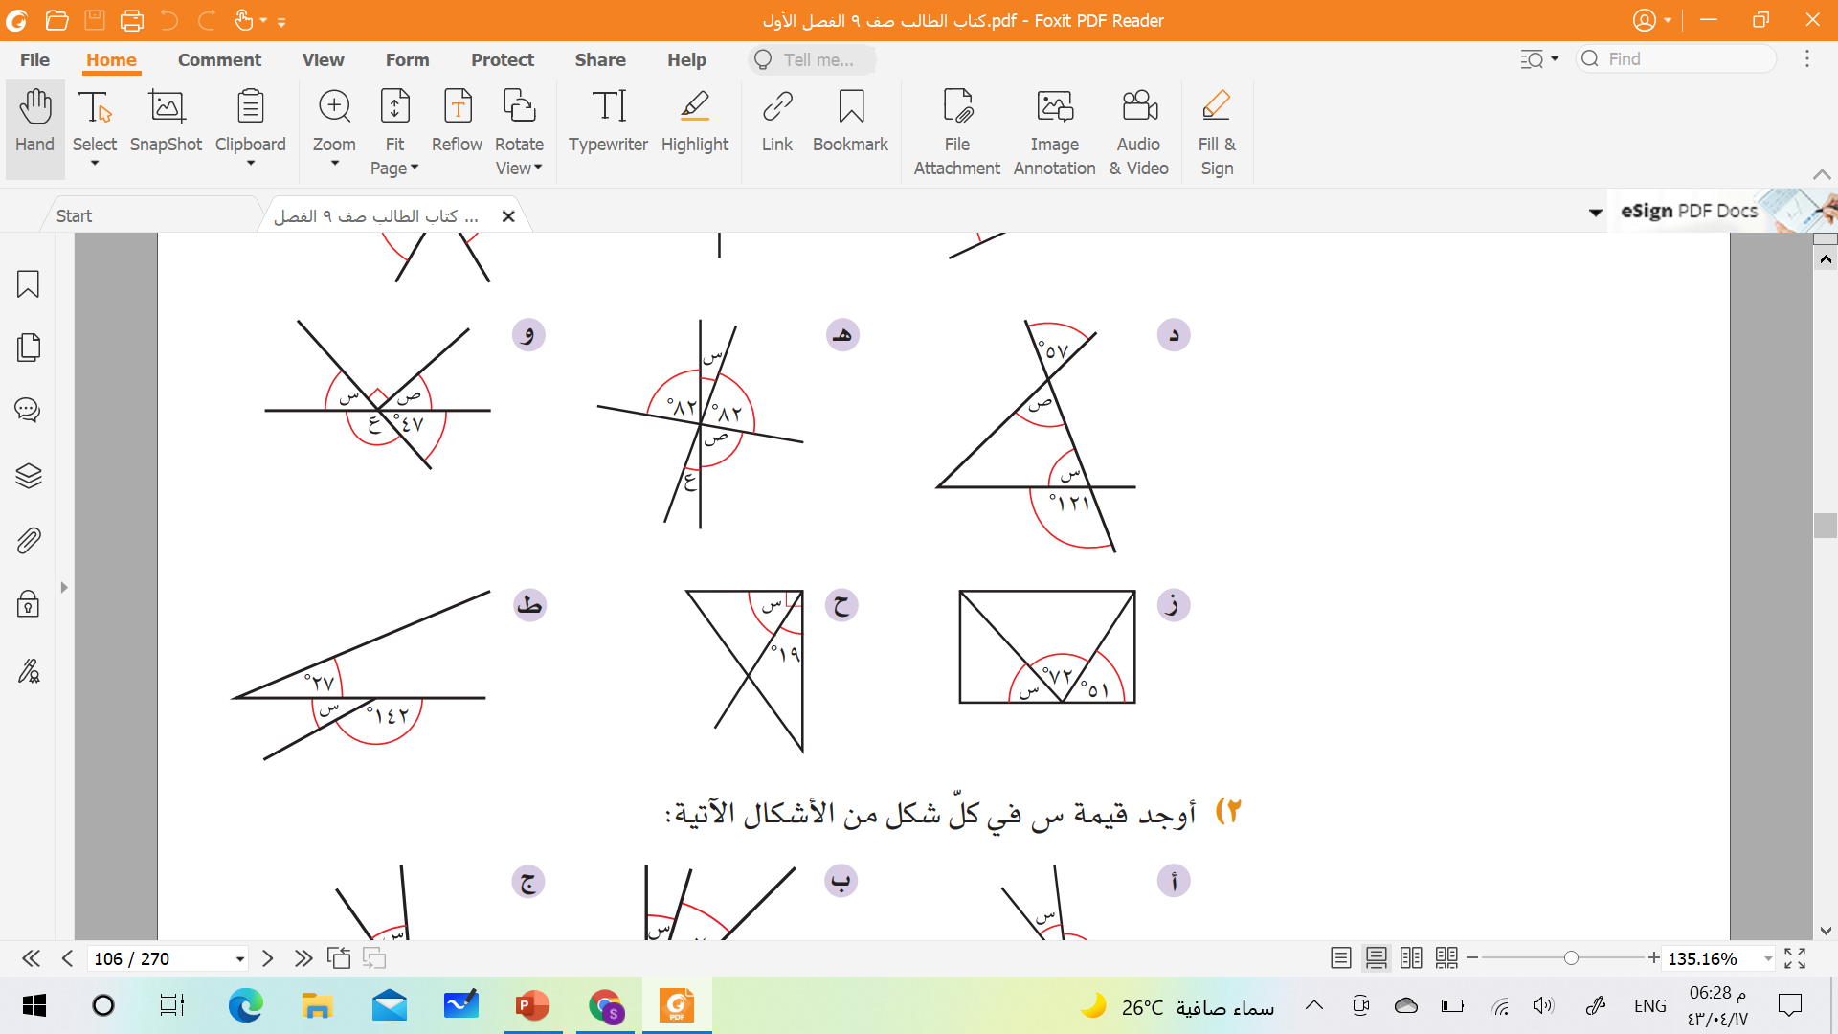
تمرين(5)
اختــــــــــر صح (√ ) إذا كانت العبارة صحيــــــــــــــــــــحة وخطأ ( × ) إذا كان العــــــــــــــــــبارة خاطئة:
خـــــــــــــــــــــطأ
صـــــــــــــــــــح
(1) قياس الزاوية المتممة للزاوية 15 ◦ يساوي 75 ◦
(2) قياس الزاوية المتكاملة مع الزاوية (90 – س) ◦ يساوي (90- س) ◦
(3) إذا علمت أن قياس إحدى الزوايا الناتجة من تقاطع خطيين مستقيمين 127◦
فإن قياس الزوايا الثلاث المتبقية هي 53 ◦ ، 53 ◦ ، 127 ◦
(4) في الشكل المقابل قياس الزاوية س يساوي 27 ◦

Slide 27
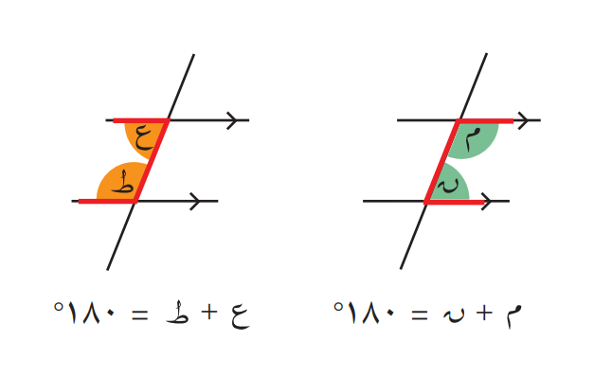
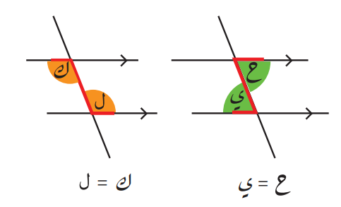
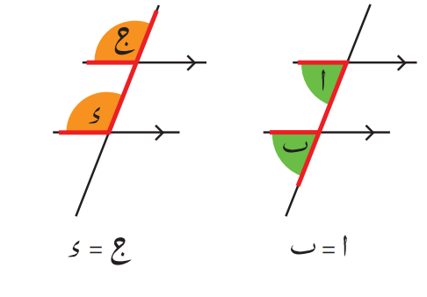
الزوايا والخطوط المستقيمة المتوازية
عندما يقطع قاطع خطيين مستقيمين متوازيين (القاطع هو الخط ثالث) تتشكل 8 زوايا تجمع بين بعضها خصائص مُحددة كــــــ
الزوايا المتحالفة
الزوايا المُتبادلة
الزاويتان المتناظرة
شــــــــــــــــــــــكل
شــــــــــــــــــــــكل
شــــــــــــــــــــــكل
C
Z
F
زوايا متحالفة مجموعهما 180 ◦
زوايا متبادلة متساوية
زوايا متناظرة متساوية

Slide 28
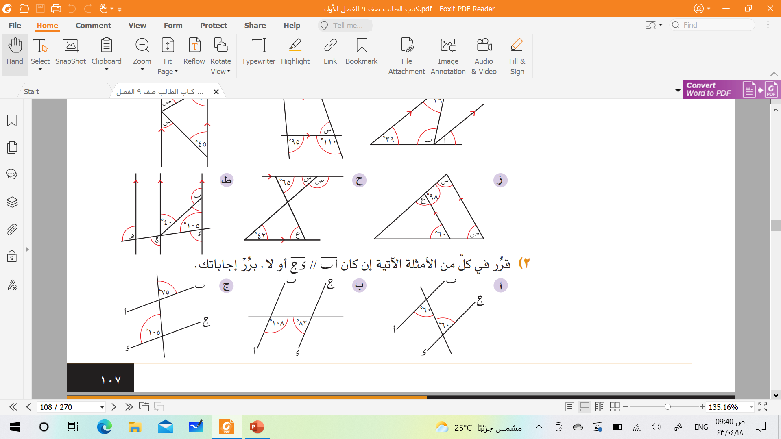
STEP 1
STEP 3
قرر في كل من الأمثلة الآتية إن كان أ ب // د ج أو لا .برر إجابتك
Mercury is the smallest planet in the Solar System
Despite being red, Mars is actually a cold place

Slide 29
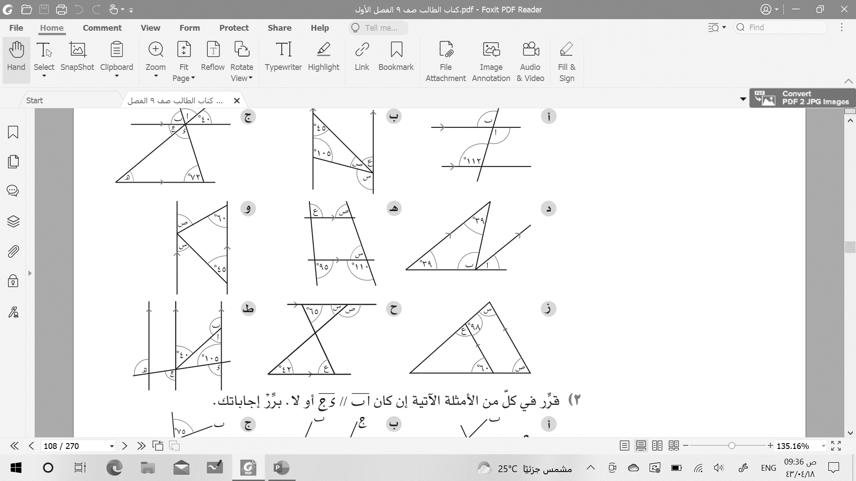
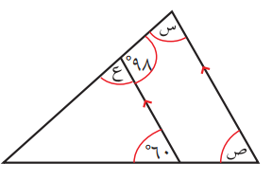
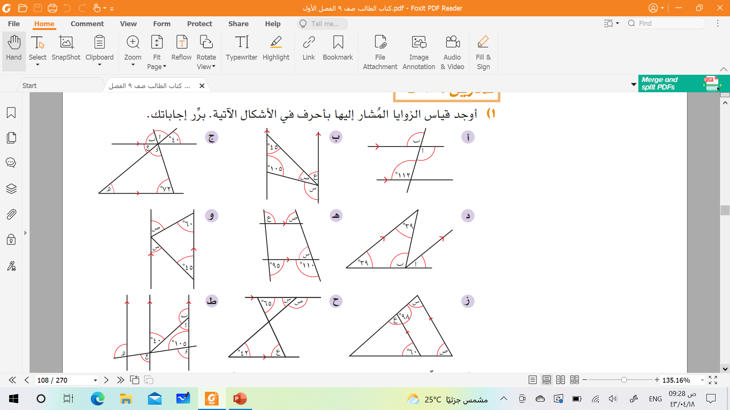
STEP 1
STEP 2
STEP 3
أوجـــــــــــــــــد قياس الزوايا المشــــــــــــــــــــــــار إليها بأحـــــــــــــــــــــــرف في الأشـــــــــــــــكال الآتية
Mercury is the smallest planet in the Solar System
Jupiter is the biggest planet in the Solar System
Despite being red, Mars is actually a cold place

Slide 30
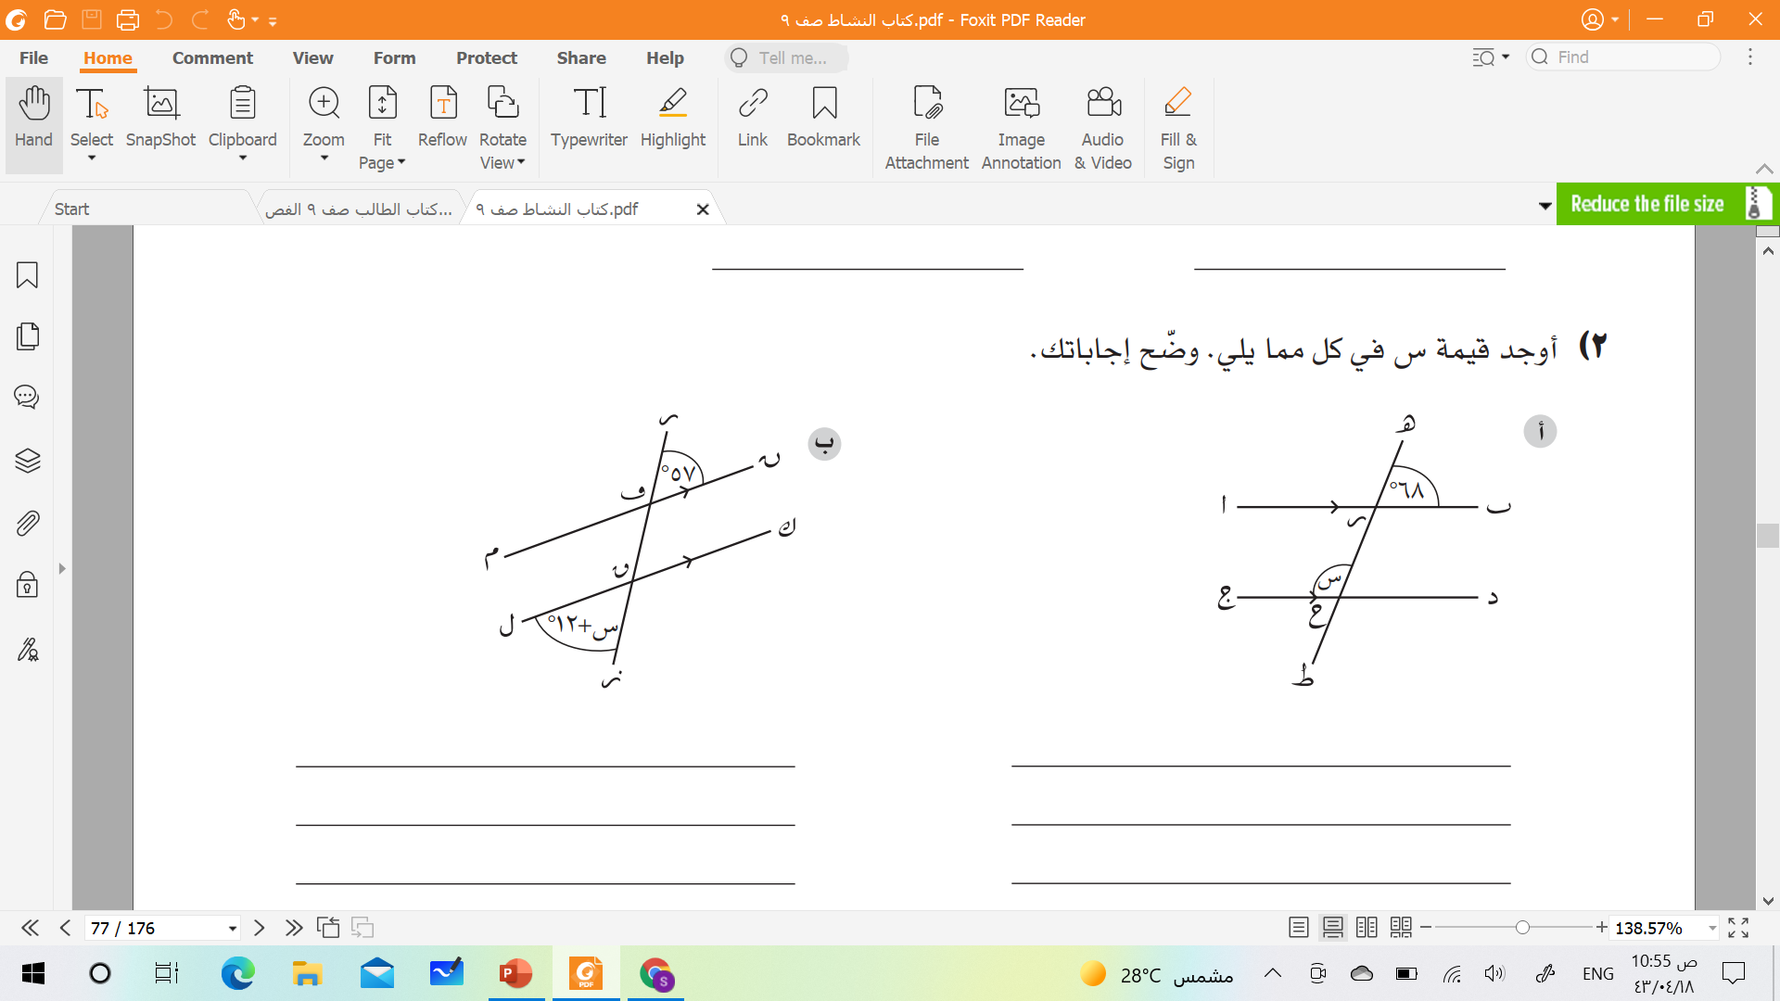
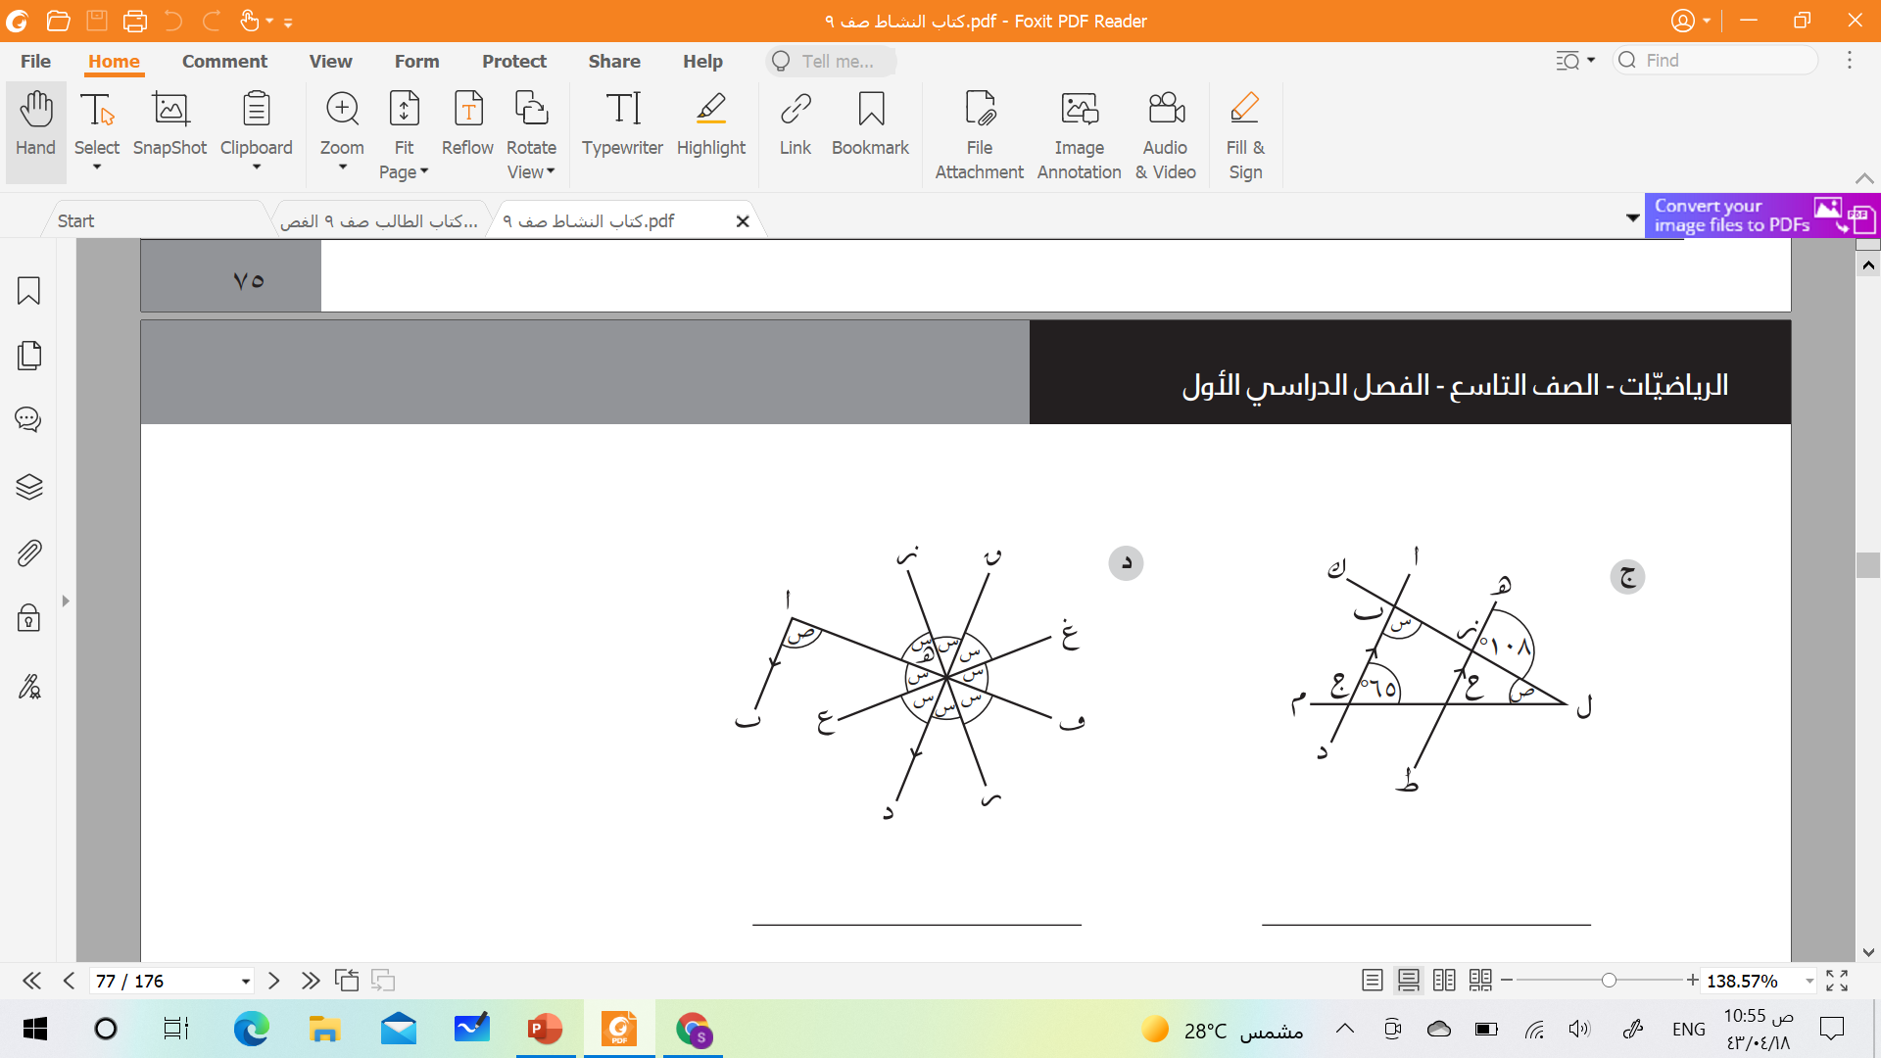
تمرين(5)
أوجـــــــــــــــــد قيمة س فيما يلي:
أوجـــــــــــــــــد قياس الزوايا المشــــــــــــــــــــــــار إليها بأحـــــــــــــــــــــــرف في الأشـــــــــــــــكال الآتية

Slide 31
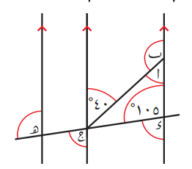
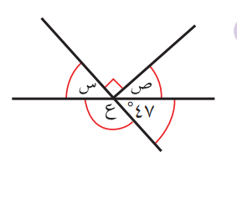
التقــــــــــــــــــــــــــــويم الخـــــــــــــــــــــتامي
أوجـــــــــــــــــد قياس الزوايا المشــــــــــــــــــــــــار إليها بأحـــــــــــــــــــــــرف في الأشـــــــــــــــكال الآتية
أوجـــــــــــــــــد قياس الزوايا المشــــــــــــــــــــــــار إليها بأحـــــــــــــــــــــــرف في الأشـــــــــــــــكال الآتية

Slide 32

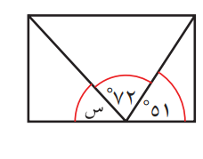
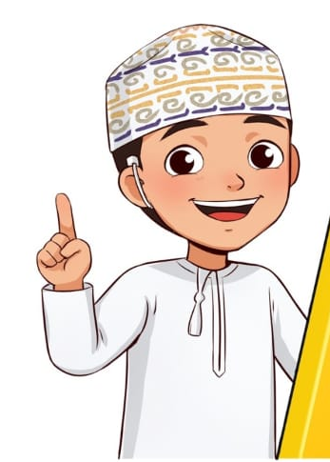
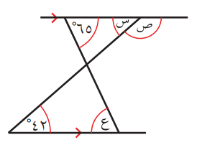
تفريد التعليم
حوط قيمة س في الشكل التالي:
يقوم سعيد بإيجاد قياس الزوايا المجهولة في الشكل المجاور
يقول سعيد:
(أ) 51 ◦
^
ق( س)=42 ◦
(ب) 50 ◦
^
ق( ع)=25 ◦
^
ق( ص)=65 ◦
(ج) 57 ◦
(د) 72 ◦
هل ما يقوله سعيد صحيح؟(وضح إجابتك مع ذكر السبب)

Slide 33
"اللهمّ انفعنا بما علّمتنا، وعلّمنا ما ينفعنا، وزدنا علمًا وبارك لنا فيه"

Slide 34
الواجـــــــــــــــــــب المنـــــــــــــــــــــــــزلي
كتاب النشاط : صفحة 75 تمارين (4-2-ج) الجزئية (أ + ب)
كتاب النشاط : صفحة 77 رقم (2) الجزئية ( ج + هـ )

Slide 35
التعــــــــــــــــــلم الــــــــــــــــــــــذاتي
https://www.liveworksheets.com/to1675762uo
https://wordwall.net/ar/resource/10600052/%D8%A7%D9%84%D8%B9%D9%84%D8%A7%D9%82%D8%A7%D8%AA-%D8%A8%D9%8A%D9%86-%D8%A7%D9%84%D8%B2%D9%88%D8%A7%D9%8A%D8%A7
https://www.liveworksheets.com/xb1704218xu

Slide 36
انتهى الدرس

